Slide 1
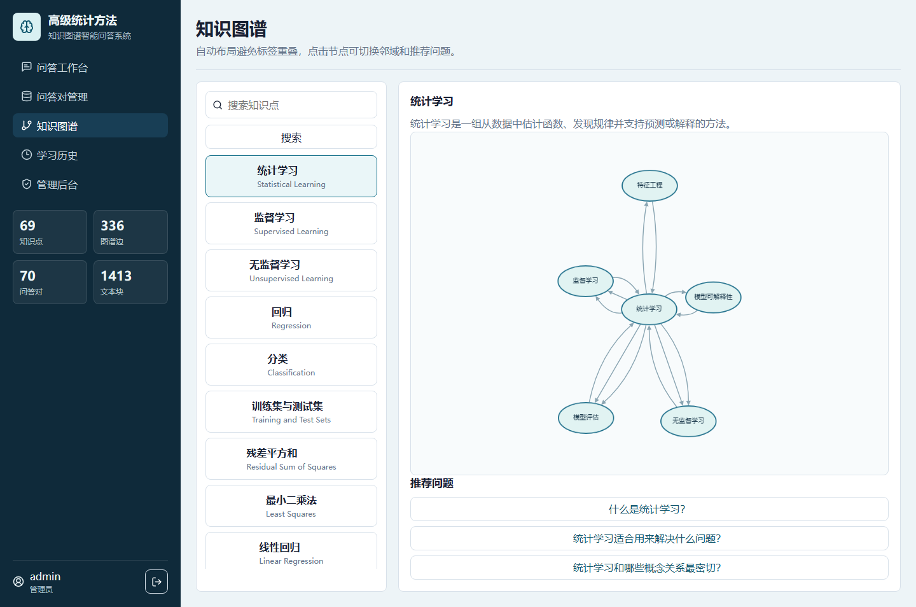
Project Report
高级统计方法智能问答系统
课程项目汇报适中版 · 功能、架构、验证与部署
69
336
70
1413
知识点
图谱边
问答对
文本块
已部署：https://aistudyassistant.bluesclawd.dev

Slide 2
项目定位
用课程教材和知识图谱构建可信助教。
中文问答、多轮追问、来源引用、知识图谱和后台管理
核心原则：不在范围内就拒答，证据不足不编造
已完成本地与公网部署
高级统计方法智能问答系统
02/11

Slide 3
数据与教材
英文 ISLRv2 文本型 PDF 是主语料。
中文扫描教材不适合直接抽取
英文教材稳定提供章节、页码和正文
系统内置 69 知识点、336 边、70 问答对、1413 文本块
高级统计方法智能问答系统
03/11

Slide 4
系统架构
FastAPI + React + SQLite + MiniMax。
前端负责会话、来源、图谱和后台操作
后端负责认证、RAG、图谱、历史和权限
MiniMax 负责生成中文结构化回答
高级统计方法智能问答系统
04/11

Slide 5
可信问答
先判断范围，再检索证据。
无关问题 sources 和 graph 全为空
低证据问题明确说明不足
正常问题给中文回答、来源和图谱
高级统计方法智能问答系统
05/11

Slide 6
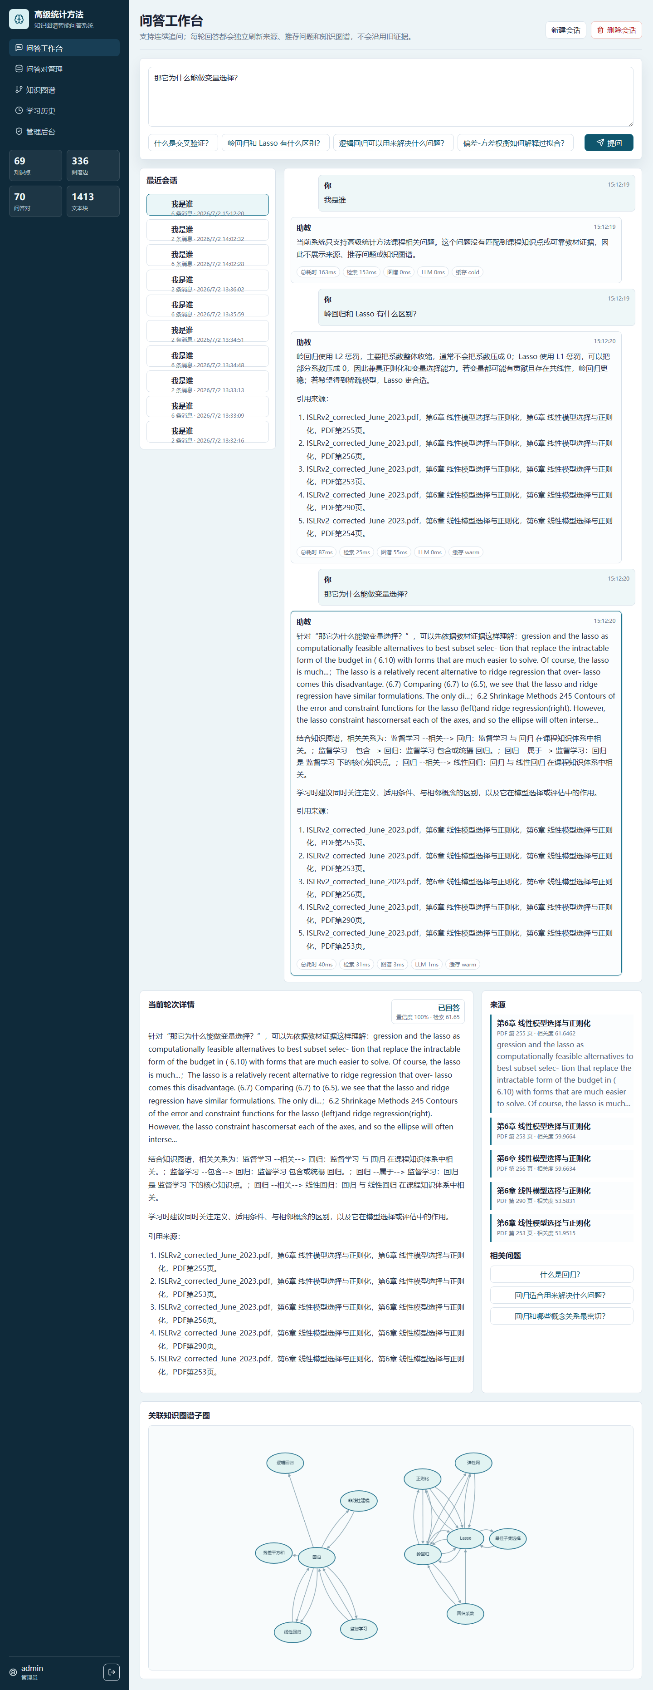
功能展示：问答工作台
支持连续追问，每轮独立刷新证据。
会话列表和消息流保存上下文
回答区支持 Markdown 和 KaTeX
来源、相关问题、图谱跟随当前轮次
高级统计方法智能问答系统
06/11

Slide 7
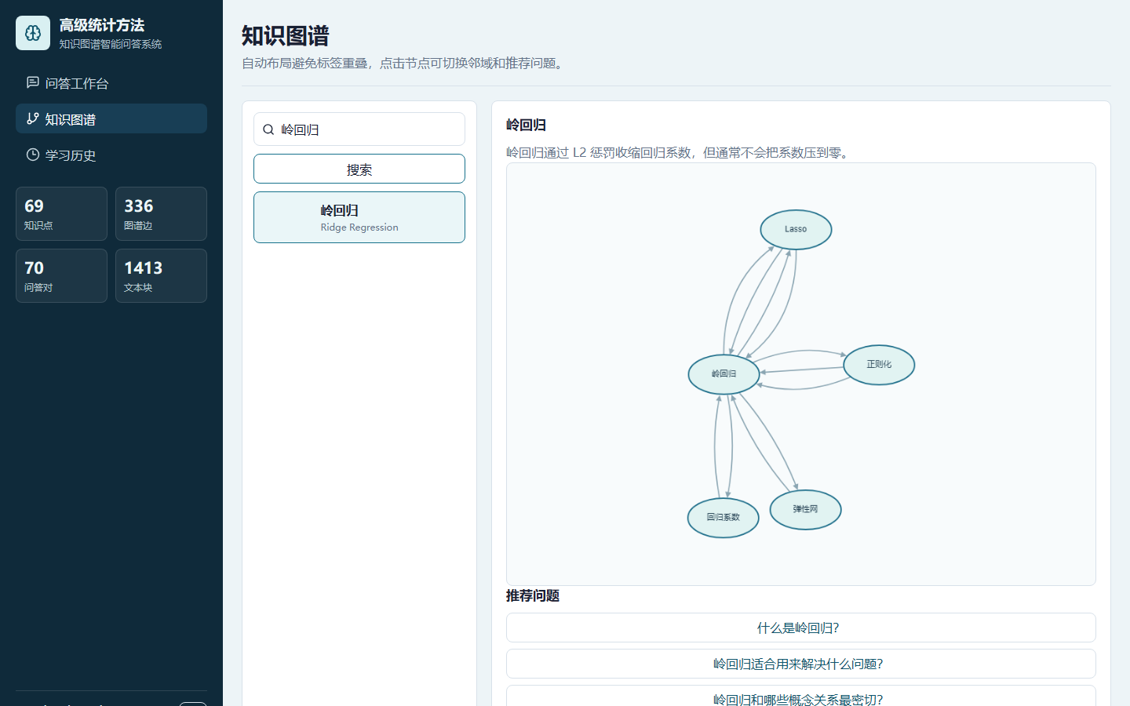
功能展示：知识图谱
学生端和管理员端均可搜索和查看子图。
Cytoscape 自动布局
英文术语完整显示
点击节点联动推荐问题
高级统计方法智能问答系统
07/11

Slide 8
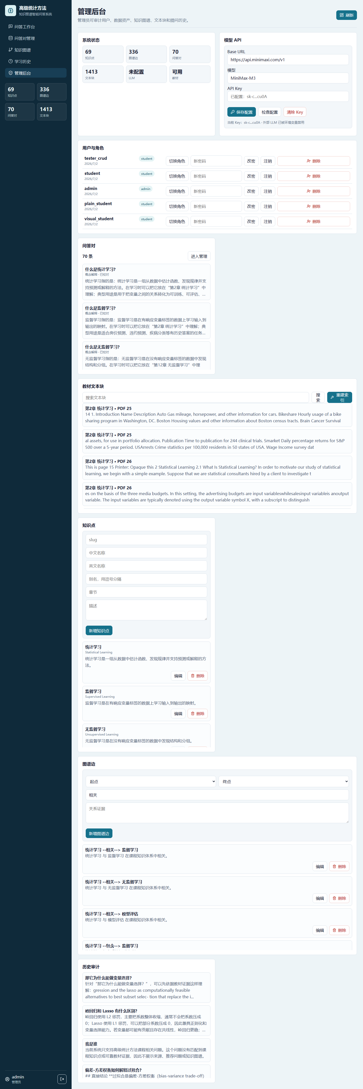
管理后台
管理员可以维护数据和运行配置。
用户角色、改密、注销、删除
问答对、知识点、图谱边和文本块维护
LLM API Key 与模型配置
高级统计方法智能问答系统
08/11

Slide 9
题目要求映射：不是 demo，而是完整交付
围绕数据规模、功能闭环、验证材料和课程报告逐项覆盖
数据资产
69 知识点 / 336 图谱边 / 70 问答对 / 1413 文本块
问答功能
中文多轮追问、RAG 来源、图谱子图、推荐问题、历史全文
管理功能
用户权限、模型 Key、问答对、知识点、图谱边、文本块和历史审计
验证材料
pytest、构建、npm audit、Playwright 截图、公网验收
文档报告
README、AGENTS、部署方案、对抗性审查、实验报告、PPT
高级统计方法智能问答系统
09/11

Slide 10
部署方案：Docker Compose + 宿主机 Caddy
公网域名已接入，验证覆盖健康检查、登录、问答和知识图谱
公网入口
容器服务
持久化
仓库
https://aistudyassistant.bluesclawd.dev Caddy 自动 HTTPS
backend: 127.0.0.1:18000 frontend: 127.0.0.1:18080
Docker volume 保存 SQLite 数据 .env 保存密钥和管理员密码
GitHub public main
线上健康检查：/api/health 成功
线上统计：69 / 336 / 70 / 1413
真实课程问答：answer_mode=minimax
默认管理员密码已在服务器侧替换
高级统计方法智能问答系统
10/11

Slide 11
总结与展望
项目已经达到可正式演示的课程作品状态。
完成数据、系统、后台、验证、部署和汇报材料
后续可升级向量数据库、后台任务和观测面板
重点价值：可信、有边界、可审查、可演示
高级统计方法智能问答系统
11/11

